Slide 1
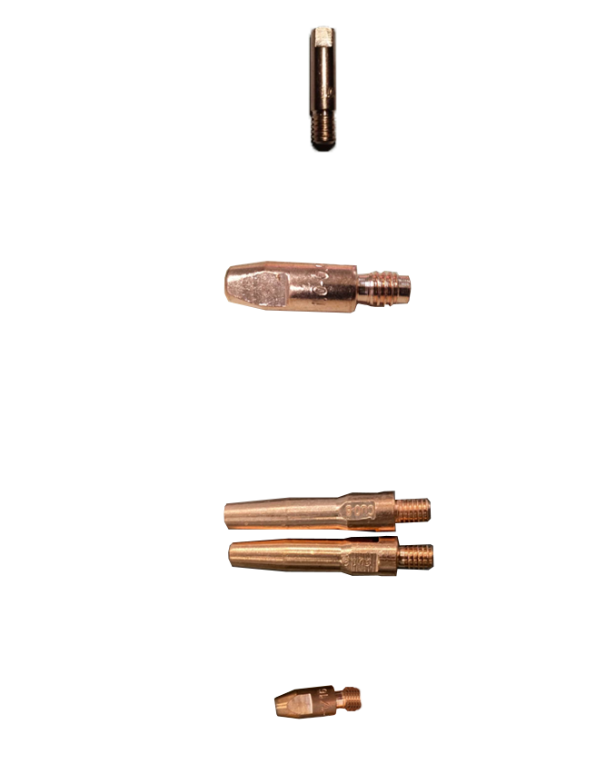
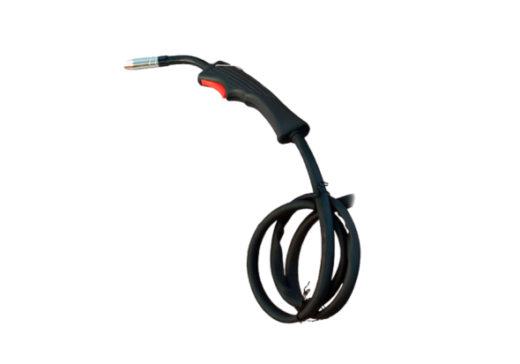
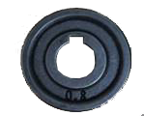
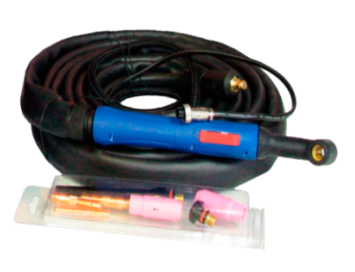
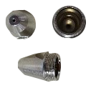
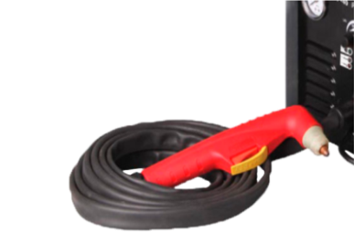
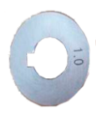
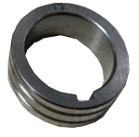
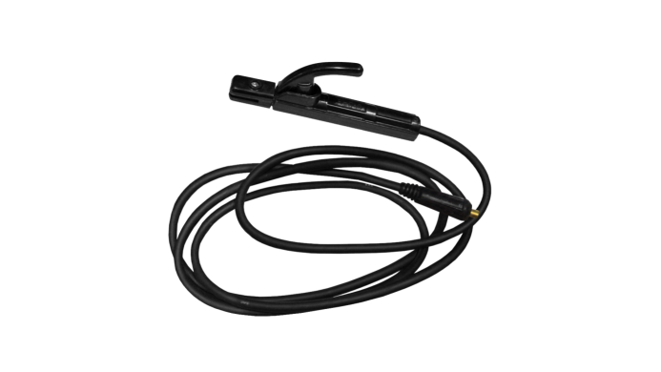
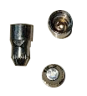
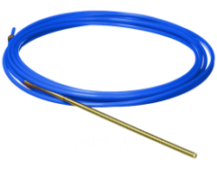
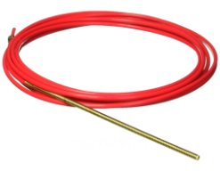
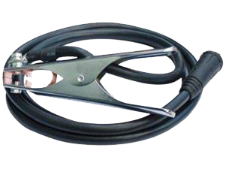
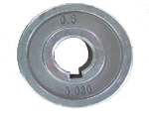
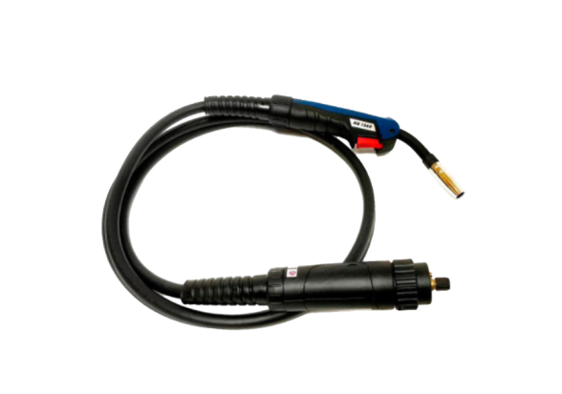
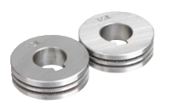
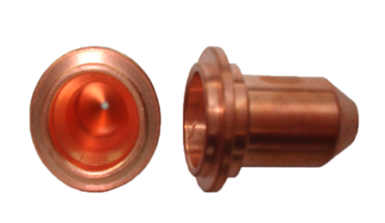
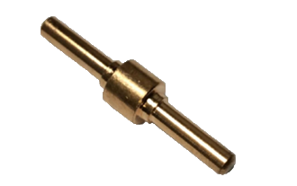
КОМПЛЕКТУЮЩИЕ/РАСХОДНЫЕ МАТЕРИАЛЫ ДЛЯ СВАРОЧНОГО ОБОРУДОВАНИЯ

Slide 2
Содержание
Кабели для сварочных аппаратов типа ММА
Газовая горелка для САИ-230-АД
Горелки для САИПА-165, САИПА-220
Тефлоновые каналы
Ролики в подающее устройство для САИПА
Cварочные наконечники для САИПА
Плазменная горелка для ИПР-100
Плазменная горелка для ИПР-25, ИПР-40
Сопла и электроды для ИПР

Slide 3

Кабели для сварочных аппаратов
типа ММА
Кабель с клеммой заземления 25 мм² (71/6/42)
Кабель с электрододержателем 25 мм², 2 м (71/6/43)
Кабель с электрододержателем 25 мм², 3 м (71/6/44)
Кабель с клеммой заземления 36 мм² (71/6/4)
Кабель с электрододержателем 36 мм², 2м (71/6/5)
Кабель с электрододержателем 36 мм², 5м (71/6/12)

Slide 4
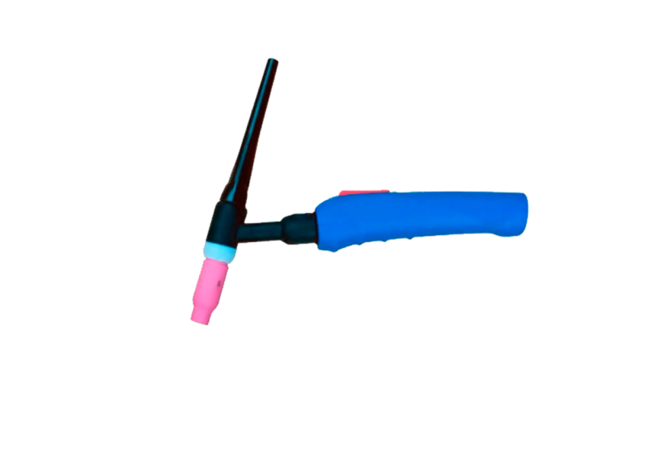

Газовая горелка для САИ-230-АД (71/6/1)
Газовая горелка подходит для САИ-180, САИ-230-АД, САИ-250АД АС/DC

Slide 5
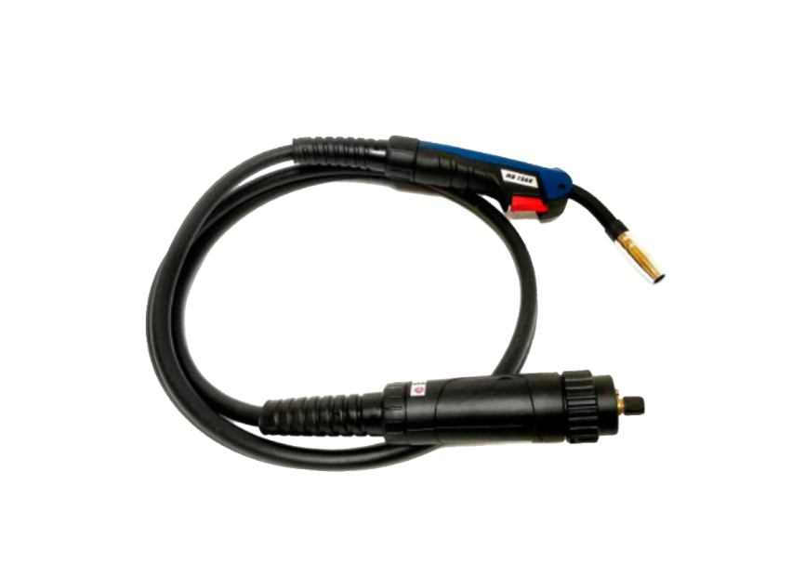
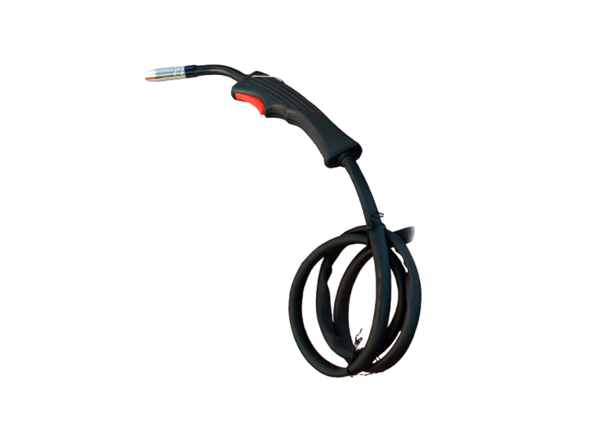
Газовые горелки для сварочных аппаратов
типа MIG/MAG (САИПА )
Горелка для САИПА-165
(71/6/2)
Горелка для САИПА-220
(71/6/3)
Подходит для САИПА-200, САИПА-220, САИПА-220 Синергия

Slide 6
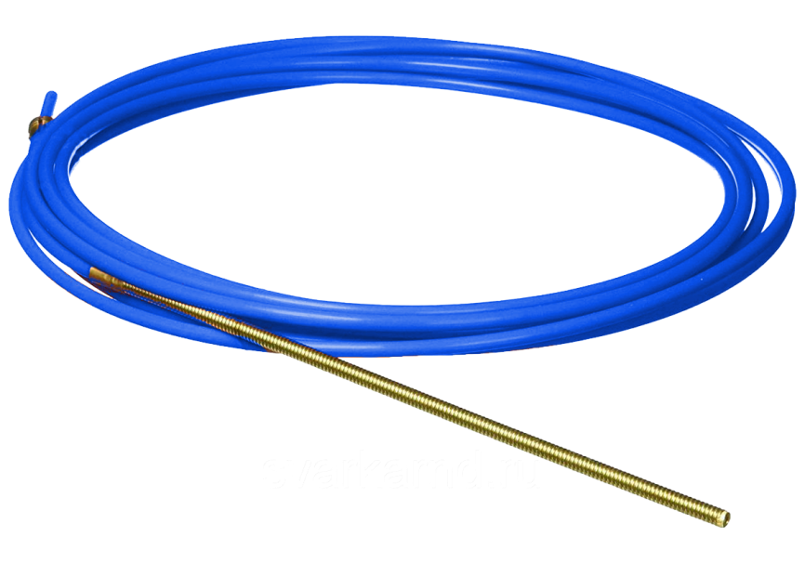
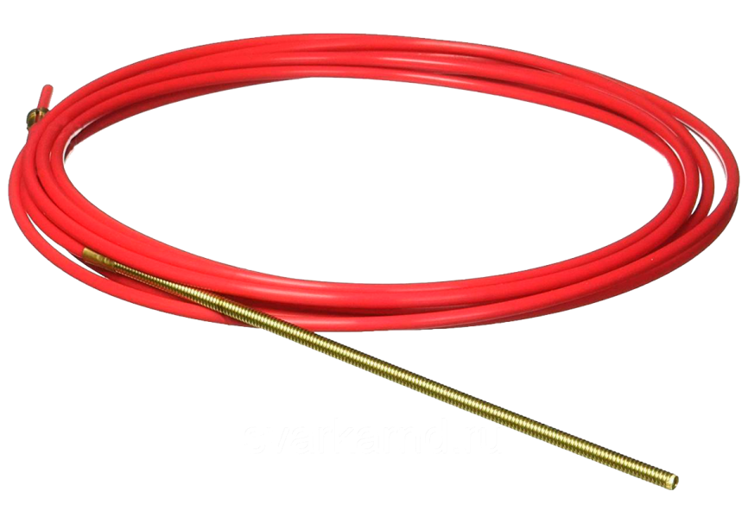
Комплектующие для сварочных полуавтоматов
типа MIG/MAG (САИПА)
НОВИНКА!
НОВИНКА!
Тефлоновый канал , 3,5м (синий, 0,8-1,0мм)
71/6/60
внешний диаметр 4.0mm,
внутренний диаметр 2.0mm
Тефлоновый канал , 3,5м (красный, 1,0-1,2мм)
71/6/61
внешний диаметр 4.0mm,
внутренний диаметр 2.0mm
Подходит для САИПА-190МФ, САИПА-200,
САИПА-220, САИПА-220 Синергия, САИПА-250
Подходит для САИПА-190МФ, САИПА-200, САИПА-220, САИПА-220 Синергия, САИПА-250, САИПА-350, САИПА-500

Slide 7
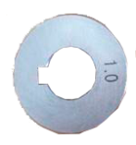
Комплектующие для сварочных аппаратов
типа MIG/MAG (САИПА)
Ролики в подающее устройство для САИПА
71/6/62 НОВИНКА! | Ролик для Al в подающем устройстве с U канавкой 0,8/1,0 | Внешний диаметр * внутренний*толщина 30*10*10 | САИПА-200, САИПА-220, САИПА-220 Синергия
71/6/63 НОВИНКА! | Ролик для Al в подающем устройстве с U канавкой 1,0/1,2 | Внешний диаметр * внутренний*толщина 30*10*10 | САИПА-200, САИПА-220, САИПА-220 Синергия
71/6/64 НОВИНКА! | Ролик для Al в подающем устройстве с U канавкой 1,0/1,2 | Внешний диаметр * внутренний*толщина 30*22*10 | САИПА-250
71/6/65 НОВИНКА! | Ролик в подающем устройстве с U канавкой 1,0/1,2 | Внешний диаметр * внутренний*толщина 36*15*11 | САИПА-350, САИПА-500
71/6/57 НОВИНКА! | Ролик 1,0-1,2 для порошковой проволоки для САИПА-350,САИПА-500 (комп. 2 шт.) | внешний диаметр * внутренний*толщина 36*15*11 | САИПА-350, САИПА-500
71/6/58 НОВИНКА! | Ролик 1,2-1,6 для порошковой проволоки для САИПА-350,САИПА-500 (комп. 2 шт.) | внешний диаметр * внутренний*толщина 36*15*11 | САИПА-350, САИПА-500

Slide 8
Комплектующие для сварочных аппаратов
типа MIG/MAG (САИПА)
Cварочные наконечники для САИПА
71/6/66 НОВИНКА! | Cварочный наконечник 1,0 для сварки Al (для проволоки 0,8) | M6*25 Ф0,8 (М- тип резьбы, Ф- диаметр отверстия) | САИПА-200, САИПА-220, САИПА-220 Синергия
71/6/67 НОВИНКА! | Cварочный наконечник 1,2 для сварки Al (для проволоки 1,0) | M6*25 Ф1,0/1,2 (М- тип резьбы, Ф- диаметр отверстия) | САИПА-200, САИПА-220, САИПА-220 Синергия, САИПА350
71/6/68 НОВИНКА! | Cварочный наконечник 1,2 для сварки Al (для проволоки 1,0) | M6*9*45 Ф1,2/1,6 (М- тип резьбы, Ф- диаметр отверстия) | САИПА-500
71/6/69 НОВИНКА! | Cварочный наконечник 1,2 для сварки Al (для проволоки 1,0) | M6*45 Ф1,0/1,2 (М- тип резьбы, Ф- диаметр отверстия) | САИПА-250
71/6/72 НОВИНКА! | Cварочный наконечник 1,0 для сварки Al (для проволоки 0,8) | M6*28 Ф1,0 (М- тип резьбы, Ф- диаметр отверстия) | САИПА-250

Slide 9
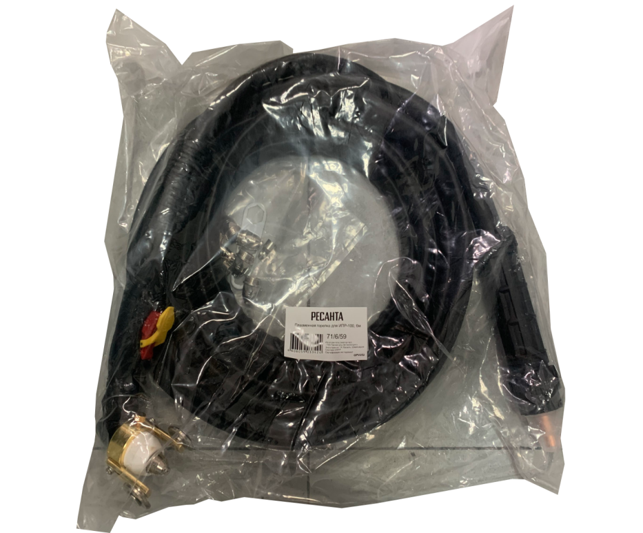
Комплектующие для плазменных резаков
НОВИНКА!
Плазменная горелка для ИПР-100 Плазмотрон Р- 80 (100А), 10 мм², 6м
(71/6/59)

Slide 10
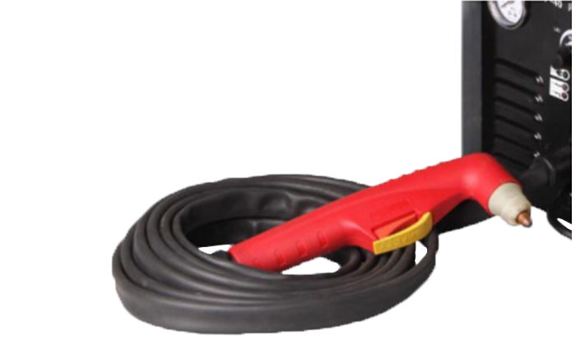
Комплектующие для плазменных резаков
Плазменная горелка для ИПР-40
(71/6/6)

Slide 11

Комплектующие для плазменных резаков
Сопла для ИПР
71/6/55 НОВИНКА! | Сопло для ИПР-100
71/6/56 НОВИНКА! | Электрод для ИПР-100
71/6/9 | Сопло для ИПР-25, ИПР-40
71/6/10 | Сопло для ИПР-40К
Электроды для ИПР
71/6/7 | Электрод для ИПР-25, ИПР-40
71/6/8 | Электрод для ИПР-40К

